Slide 1
Nexus と LeSS の 概要説明、比較
キヤノン株式会社 守田 憲司
株式会社ガイアックス 木村 卓央

Slide 2
守田 憲司
キヤノン株式会社
デジタルシステム開発本部
主幹研究員
Kenji Morita
@wsfjp
Nexus Guide 共訳

Slide 3
使われているスケール手法の割合
Scrum / Scrum of Scrum | 69%
独自手法 | 25%
SAFe | 19%
＝＝＝＝＝＝＝＝＝＝＝
LeSS | 3%
Nexus | 未掲載
＊複数回答
出典：9TH ANNUAL State of Agile™ Survey (Version one)

Slide 4
「スクラムガイド」より
「複数のスクラムチームが同じプロダクトの作業をすることがよくある。そうした場合、プロダクトの作業は1つのプロダクトバックログに記述する。また、アイテムをグループにまとめる属性をプロダクトバックログに追加する。」

Slide 5
「スクラムガイド」より
「複数のスクラムチームが同じプロダクトの作業をすることがよくある。そうした場合、プロダクトの作業は1つのプロダクトバックログに記述する。また、アイテムをグループにまとめる属性をプロダクトバックログに追加する。」
自分で考えながらやってる？

Slide 6
使われているスケール手法の割合
Scrum / Scrum of Scrum | 69%
独自手法 | 25%
SAFe | 19%
＝＝＝＝＝＝＝＝＝＝＝
LeSS | 3%
Nexus | 未掲載
＊複数回答
出典：9TH ANNUAL State of Agile™ Survey (Version one)

Slide 7
SAFe (19%)
http://www.ogis-ri.co.jp/solution/1210904_6793.html

Slide 8
SAFe (19%)
勉強するの大変そう
http://www.ogis-ri.co.jp/solution/1210904_6793.html

Slide 9
なぜスケーリングの 手法が必要か？

Slide 10

３人
3

Slide 11
６人
15

Slide 12
9人
36

Slide 13
12人
66
メンバーか9人を超えた場合は、調整の機会が多くなってしまう。また、チームの規模が大きいと、経験的プロセスの管理が複雑になってしまう。
（スクラムガイド）

Slide 14
大人数で 開発するには 分割が必要

Slide 15
コンウェイの法則
アーキテクチャは組織にしたがう
組織はアーキテクチャにしたがう
組織とプロセスにも相性がある
組織改編にはコストを伴う

Slide 16
コンウェイの法則
アーキテクチャは組織にしたがう
組織はアーキテクチャにしたがう
適当に分けて、後で改善では済まない
チーム分割のパターンを知っておきたい
組織とプロセスにも相性がある
組織改編にはコストを伴う

Slide 17
スケール階層と手法自体の大きさ
手法自体
の大きさ
２階層 | ３階層
 | SAFe
LeSS （２〜８チーム） | LeSS Huge (９〜チーム）
Nexus (約３〜９チーム） | Nexus+ (約10〜チーム）
大きい
小さい

Slide 18
Nexusの概要

Slide 19
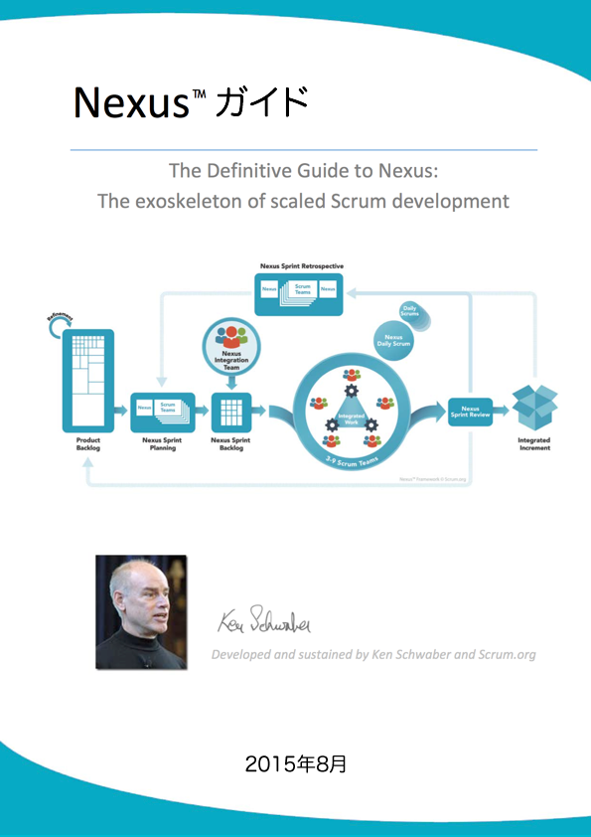
Nexus ガイド
Nexus ガイドにもとづいて説明します。
無料公開されています。
短いです。(10ページ)
英語版 2015年8月公開
日本語版 2015年12月公開
開発：Ken Schwaber and Scrum.org
翻訳：角 征典、守田 憲司
https://www.scrum.org/Resources/The-Nexus-Guide

Slide 20
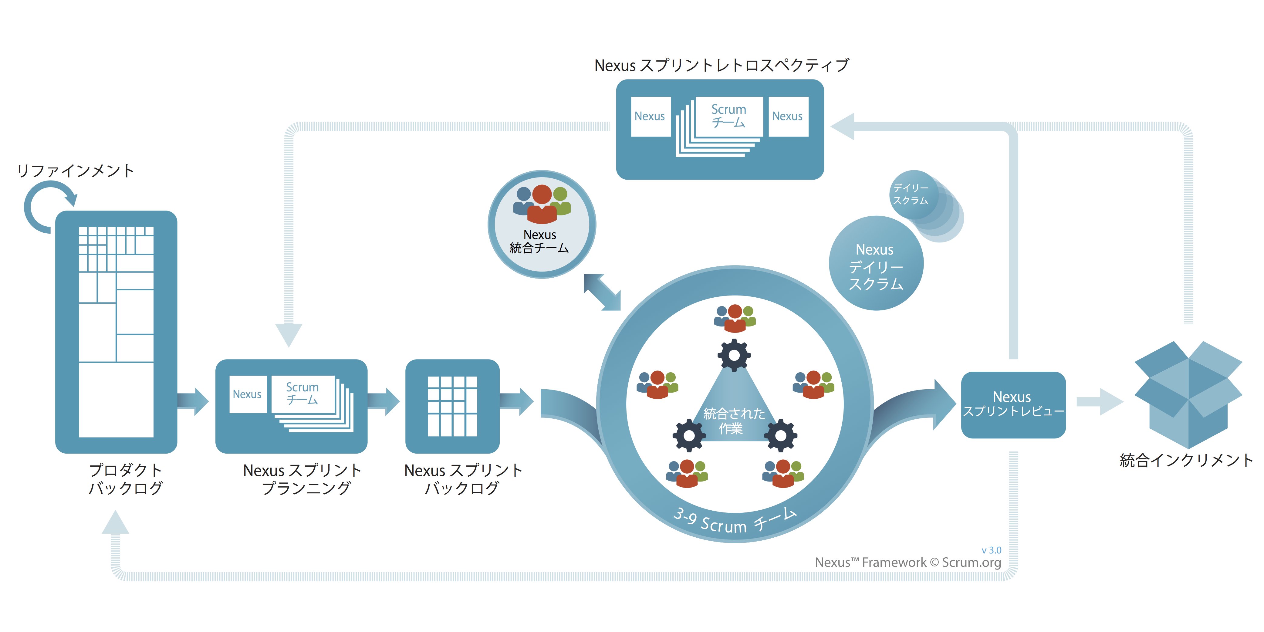
Nexus
The exoskeleton(外骨格) of scaled Scrum

Slide 21
スコープ
約３〜９スクラムチーム
１つのプロダクトバックログ
「チームが３つ以上になると、さらに事態は複雑になる」

Slide 22
スクラムチーム
チーム間の依存関係が少なくなるように分割する
関連する以下の要素をチーム内にそろえる
要求
ドメイン知識
ソフトウェアやテストの作成物

Slide 23
ソフトウェアプラクティス
多くのソフトウェアプラクティスが必要である。
大規模な環境では特に自動化が必要である。

Slide 24
Nexusの説明

Slide 25
Nexusの役割

Slide 26
Nexusの役割
プロダクトオーナー（全体で１人）
スクラムマスター（兼任可）
チームメンバー（兼任可）
Nexus統合チーム
適切な代表者
（特に定義されてないが）
スクラムマスター
約３〜９のスクラムチーム

Slide 27
Nexus統合チーム
すべての作業の統合を成功させる最終的な責任がある。
チーム間の技術的・非技術的な制約を解消する。
依存関係やチーム間の問題に対する認識を高める。
コーチング、コンサルティングを行う。

Slide 28
Nexus統合チームのプロダクトオーナー
Nexus全体で１人のプロダクトオーナー
プロダクトオーナーはNexus統合チームに所属する。
統合インクリメントの価値を最大化する。
プロダクトバックログの順番とリファインメントに最終的な責任を持つ。

Slide 29
Nexus統合チームのスクラムマスター
Nexusが理解され、実施されることに責任を持つ。
同じNexus内のスクラムチームのスクラムマスターになることもある。

Slide 30
Nexus統合チームメンバー
（３ではなく）１人以上
統合チームは、プラクティスやツール、システムエンジニアリングに精通したプロで構成される。
スクラムチームが獲得、実施、学習できるようにコーチングや指導をする。
プラクティス、ツール、開発、インフラ、アーキテクチャ標準
スクラムチームの開発チームメンバーとして作業することができる

Slide 31
Nexusの役割
プロダクトオーナー（全体で１人）
スクラムマスター（兼任可）
チームメンバー（兼任可）
Nexus統合チーム
適切な代表者
（特に定義されてないが）
スクラムマスター
約３〜９のスクラムチーム

Slide 32
Nexusのイベント

Slide 33
イベント概要
Nexusスプリントプランニング
Nexusデイリースクラム
Nexusスプリントレビュー
Nexusスプリントレトロスペクティブ
リファインメント

Slide 34
Nexusスプリントプランニング
代表者
各チームで

Slide 35
Nexusスプリントプランニング１
各スクラムチームの代表者が作業の順番を確認・調整する。
Nexusスプリントゴールを作成する。
成果物
Nexusゴール

Slide 36
Nexusスプリントプランニング2
各スクラムチームでスプリントプランニングを実施する。
他のチームと情報交換する。
同じ場所で実施すると新しく発見した依存関係が共有できる。
成果物(チーム毎)
スプリントゴール
スプリントバックログ

Slide 37
Nexusデイリースクラム
チームの代表者（毎日）。
各スクラムチーム

Slide 38
Nexusデイリースクラム１
３つの質問
昨日の作業はうまく統合されたか？うまく統合されていなければ、それはなぜか？
新たに特定された依存関係は何か？
Nexusのチーム間で共有が必要な情報は何か？
特定された作業は各スクラムチームのデイリースクラムに伝えられる。

Slide 39
Nexusデイリースクラム２
Nexusデイリースクラムで特定された統合の問題を解決できるように、その日の計画を立てる。

Slide 40
Nexusスプリントレビュー
すべてのチームがプロダクトオーナーのもとに集まり、統合されたインクリメントをレビューする。
全ての機能をレビューできないかもしれない。
上手くやってね♪

Slide 41
Nexusスプリントレトロスペクティブ
代表者
共通課題の特定
各スクラムチーム
個別に実施
代表者
必要なアクションの見える化、追跡について合意する。

Slide 42
Nexusスプリントレトロスペクティブ
全てのレトロスペクティブで扱うべき議題
完成していないものはあるか？Nexusは技術負債を作り出していないか？
作成物（特にコード）は、 （できれば毎日）頻繁に統合されているか？
未解決の依存関係が蓄積されない程度に、頻繁にソフトウェアがビルド・テスト・デプロイされているか？

Slide 43
リファインメント
十分に詳細になるまで分解する。
担当するチームを予測するために必要になる。
依存関係を特定して見える化する。
作業順番や割り当てを見直し、チーム間の依存関係を最小化するために、これらの情報が必要となる。

Slide 44
Nexusの作成物

Slide 45
プロダクトバックログ
全体で１つのプロダクトバックログ
PBIがNexusスプリントプランニングに向けて（Ready）準備完了とは？
スクラムチームによって選択可能
依存関係は排除または最小化されている。
そのスクラムチームだけでプラクトバックログアイテムを完成できなければいけない。

Slide 46
Nexusスプリントバックログ
Nexus統合チームのスプリントバックログ
「スクラムチームのスプリントバックログにある全てのプロダクトバックログアイテムをまとめたものである。」
スプリントにおける依存関係や作業の流れを強調するために使用する。
少なくとも毎日更新する。

Slide 47
バックログとスプリントゴール
プロダクトバックログ
Nexus
スプリントゴール
スプリントゴール
スプリントゴール
スプリントゴール
スプリントゴール
Nexus
スプリントバックログ
スプリントバックログ
スプリントゴール
スプリントゴール
スプリントゴール

Slide 48
統合インクリメント
完了した「統合された作業」すべての総和である。
利用可能でリリース判断可能なものでなければいけない。
「完成」の定義を満たしていなければいけない。
Nexusスプリントレビューで検査する。

Slide 49
作成物の透明性
技術的負債が許容不可能になる前に、依存関係を検出および解消しなければいけない。
許容不可能な技術的負債かどうかは、結合する時にはじめてわかる。

Slide 50
「完成」の定義
Nexus統合チームは「完成」の定義に実行責任を持つ。
チーム独自の「完成」の定義は、インクリメントの完成の定義より緩い基準を適用してはいけない。

Slide 51
Nexusについて質問等

